Slide 1

Señales en tiempo y frecuencia
Pedro Antonio Aya Parra
Facultad de ingeniería

Slide 2
Clasificación de las bioseñales
Fuente
Aplicación biomédica
Característica de la señal
Según su fuente o naturaleza física. Son características físicas básicas del proceso subyacente, por ejemplo, cuando se desea un modelo para la señal.
Parte de la adquisición y procesamiento con algún objetivo de diagnóstico, monitoreo u otro propósito específico.
El objetivo principal es el procesamiento, no importa cuál es la fuente de la señal ni a qué sistema biomédico pertenece; lo que importa son las características propias de la señal.
Señales continuas
Señales discretas
2
Señales en tiempo y frecuencia

Slide 3
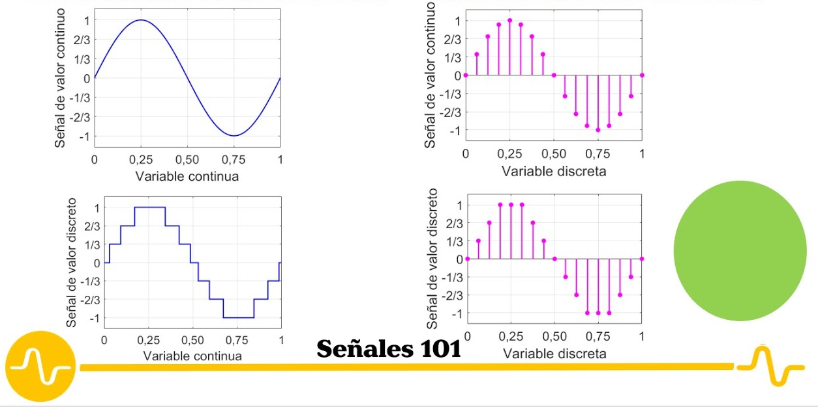
Señal continua Vs discreta
Las señales continuas se describen mediante una función continua s(t), que proporciona información sobre la señal en cualquier instante de tiempo dado.
Las señales discretas se describen mediante una secuencia s(m), que proporciona información en un punto discreto del eje temporal.
3
Señales en tiempo y frecuencia

Slide 4
Diferencias entre AC y DC
Característica | Señal DC (Direct Current) | Señal AC (Alternating Current)
Dirección del flujo | Constante, en una sola dirección | Alterna periódicamente de dirección
Forma de onda | Línea recta (constante) | Senoidal, cuadrada, triangular, etc.
Valor | Fijo en el tiempo | Variable en el tiempo
Frecuencia | 0 Hz | Generalmente 50/60 Hz (red eléctrica)
Ejemplo | Baterías, pilas | Red eléctrica, generadores, transformadores
Medición | Voltímetro en DC | Osciloscopio o multímetro en AC
Polaridad | Tiene polaridad fija (+/-) | Cambia de polaridad constantemente
Transporte de energía | No apto para largas distancias | Ideal para transmisión eficiente a distancia
Uso común | Electrónica, dispositivos móviles | Electrodomésticos, motores, iluminación
4
Señales en tiempo y frecuencia

Slide 5
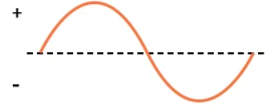
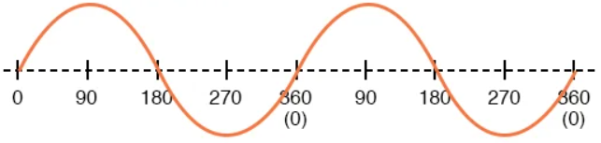
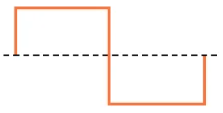
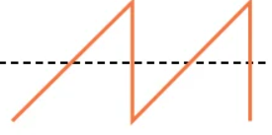
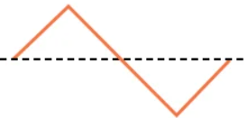
Tipos de señales
Gráfico del voltaje de CA a lo largo del tiempo (la onda sinusoidal).
Valor de la tensión en función de la posición del eje (tiempo).
Señal triangular
Señal cuadrada
Señal ¨diente sierra¨
5
Señales en tiempo y frecuencia

Slide 6
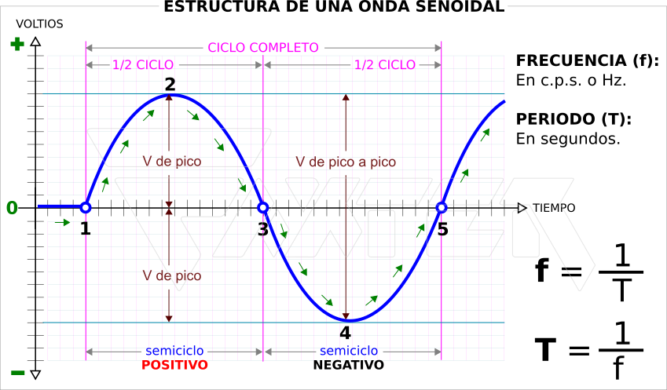
Estructura onda senoidal
6
Señales en tiempo y frecuencia

Slide 7
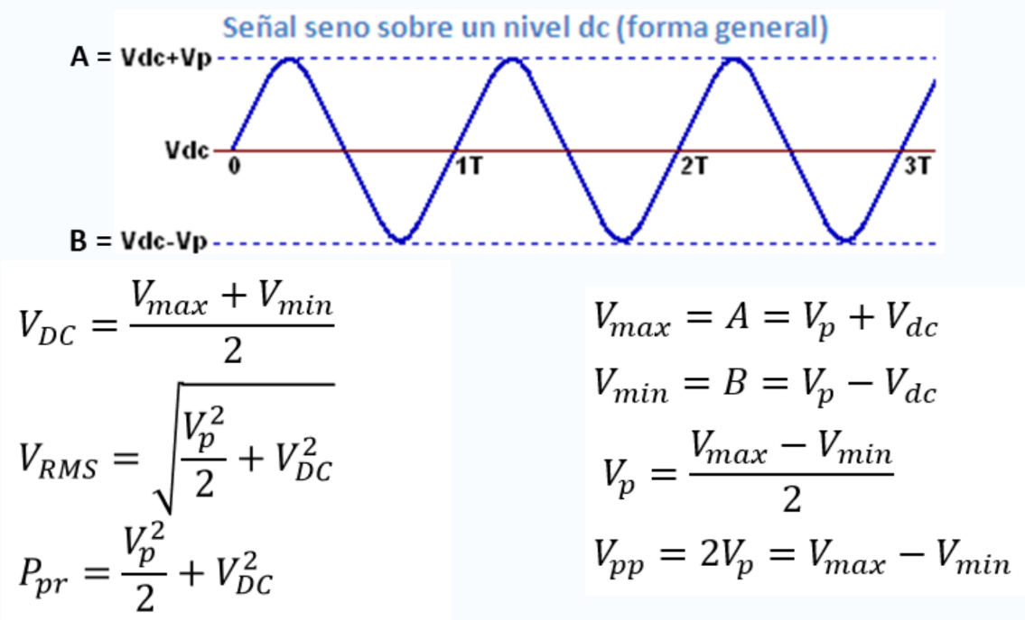
Señal sinusoidal
7
Señales en tiempo y frecuencia

Slide 8
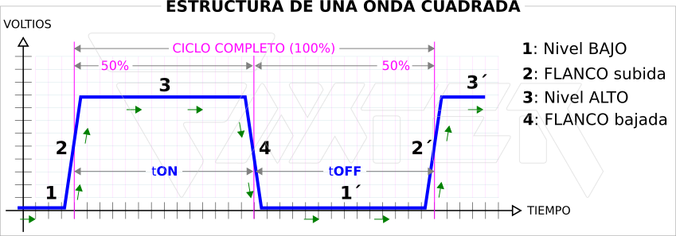
Estructura onda cuadrada
8
Señales en tiempo y frecuencia

Slide 9
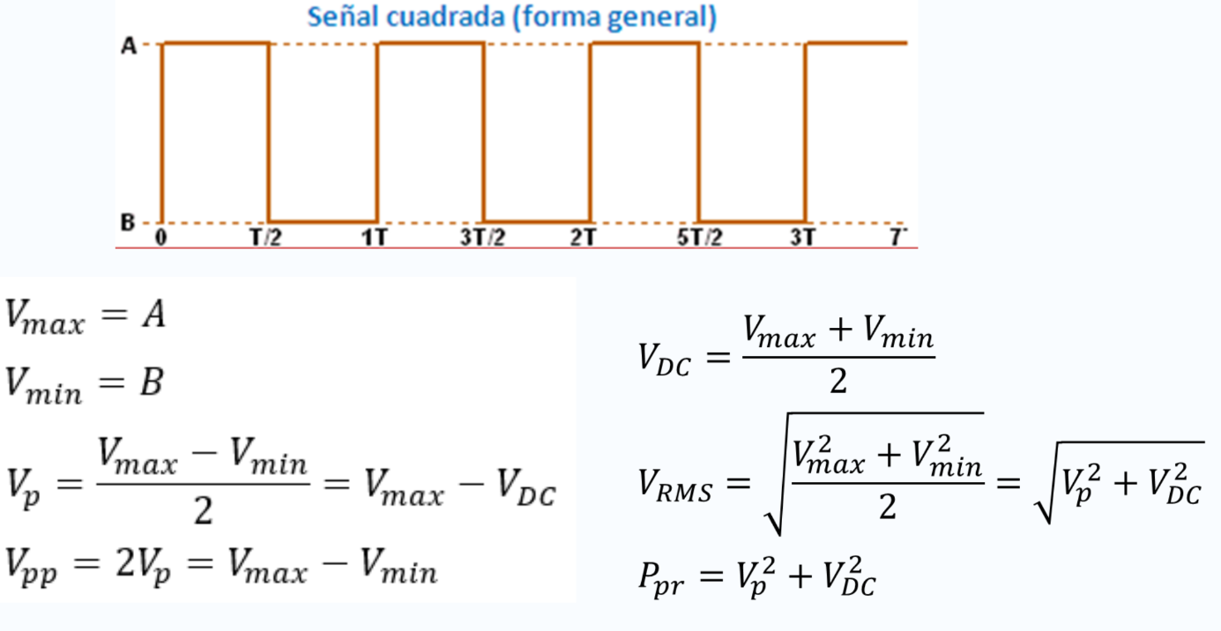
Señal cuadrada
9
Señales en tiempo y frecuencia

Slide 10
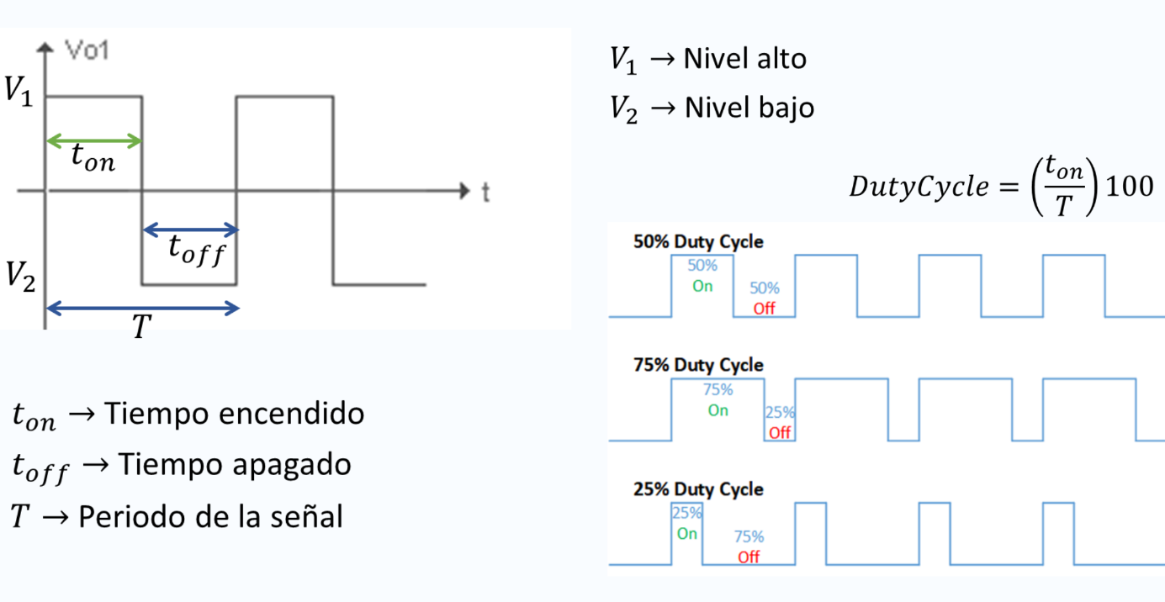
Señal PWM (Pulse-Width Modulation)
10
Señales en tiempo y frecuencia

Slide 11
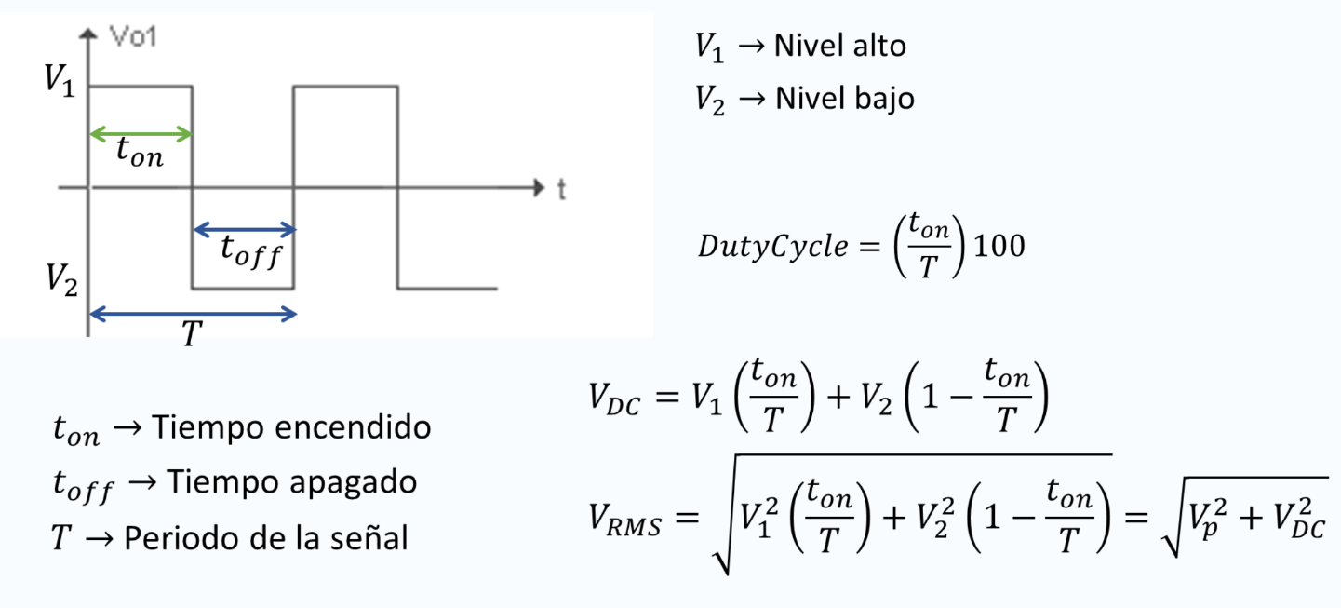
Señal PWM (Pulse-Width Modulation)
11
Señales en tiempo y frecuencia

Slide 12
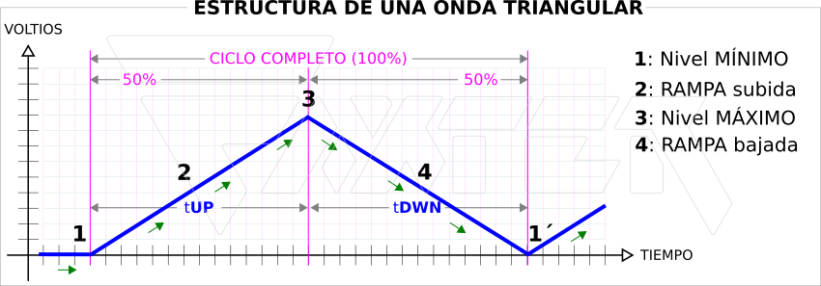
Estructura onda triangular
12
Señales en tiempo y frecuencia

Slide 13
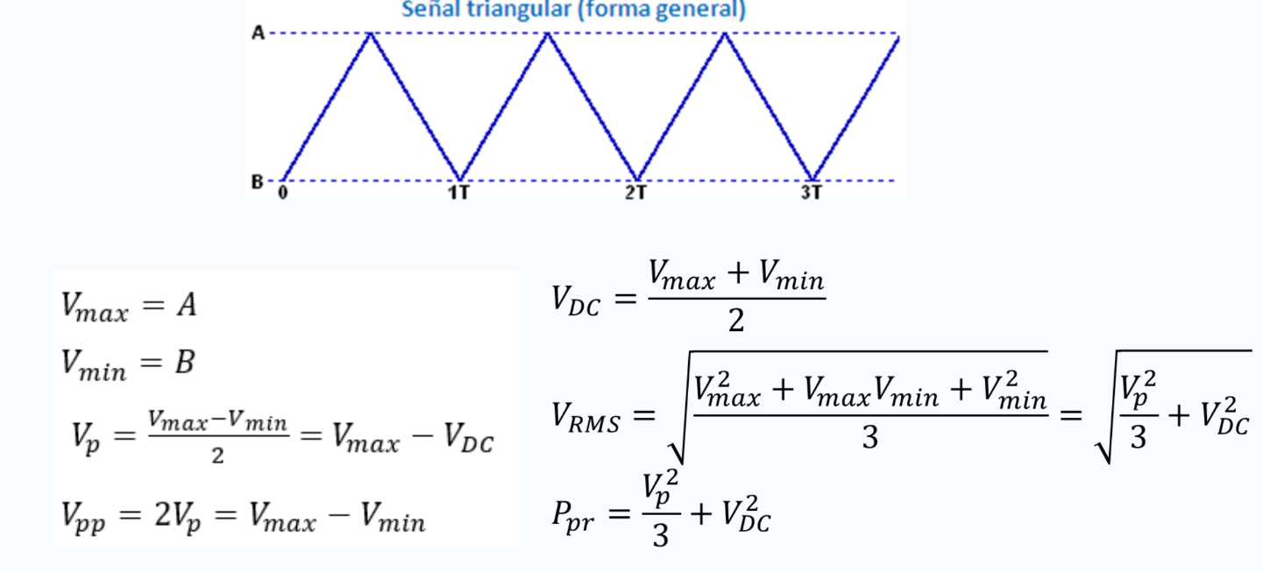
Señal triangular
13
Señales en tiempo y frecuencia

Slide 14
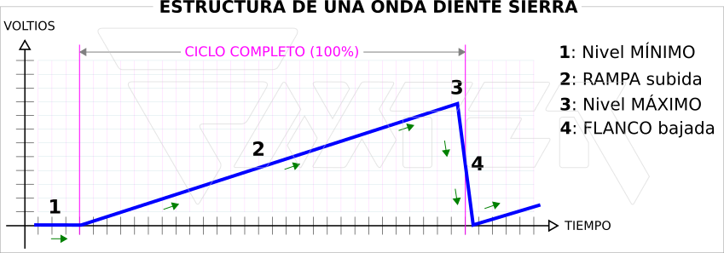
Estructura onda diente de sierra
14
Señales en tiempo y frecuencia

Slide 15

Señal diente de sierra
15
Señales en tiempo y frecuencia

Slide 16
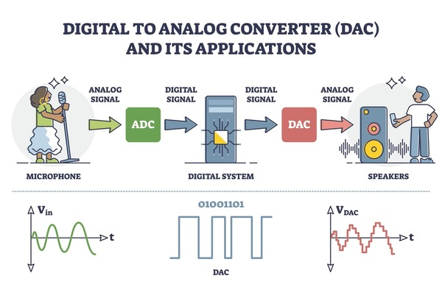
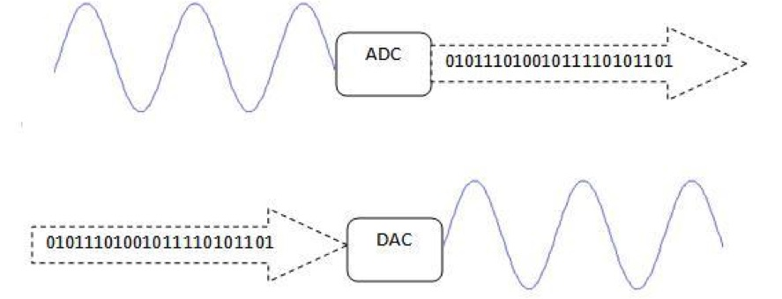
Conversores análogo-digital y digital-análogo
16
Señales en tiempo y frecuencia

Slide 17
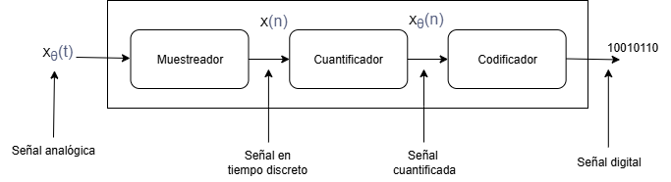
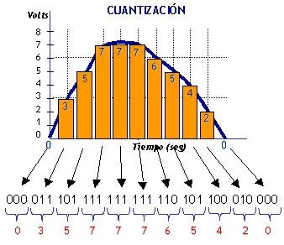
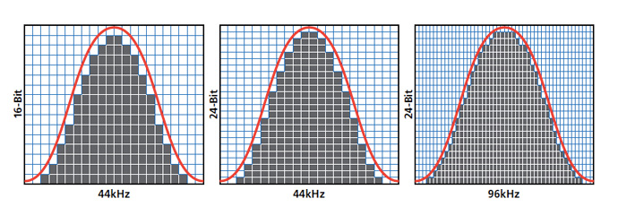
Conversor ADC/DAC
17
Señales en tiempo y frecuencia
Notes:
SignalAnalyzer
t=0:0.01:2;
y1=10*sin(10*pi*t);
y2=5*cos(3*pi*t);
y=y1+y2;

Slide 18
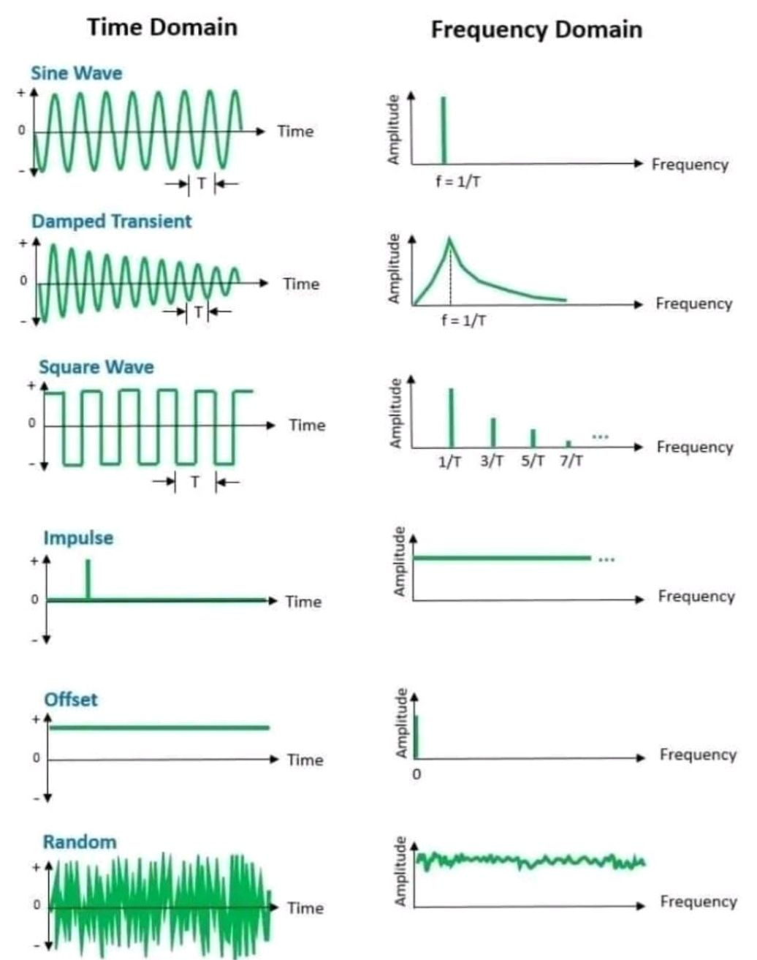


Dominio de la frecuencia
Señales en el dominio temporal
Dominio del tiempo --> Dominio de la frecuencia
$$y\left(t\right)=Asin(ω_{0}t)$$
$$ω=2πf$$
18
Señales en tiempo y frecuencia
Notes:
SignalAnalyzer
t=0:0.01:2;
y1=10*sin(10*pi*t);
y2=5*cos(3*pi*t);
y=y1+y2;

Slide 19

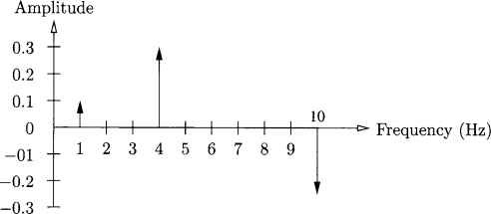
Dominio de la frecuencia
Análisis de funciones o señales matemáticas con respecto a la frecuencia, en lugar del tiempo.
Un gráfico en el dominio del tiempo muestra cómo cambia una señal con el tiempo.
Un gráfico en el dominio de la frecuencia muestra qué parte de la señal se encuentra dentro de cada banda de frecuencia dada en un rango de frecuencias.
El espectro de frecuencia de una señal eléctrica es la distribución de las amplitudes de cada componente frecuencial.
19
Señales en tiempo y frecuencia

Slide 20
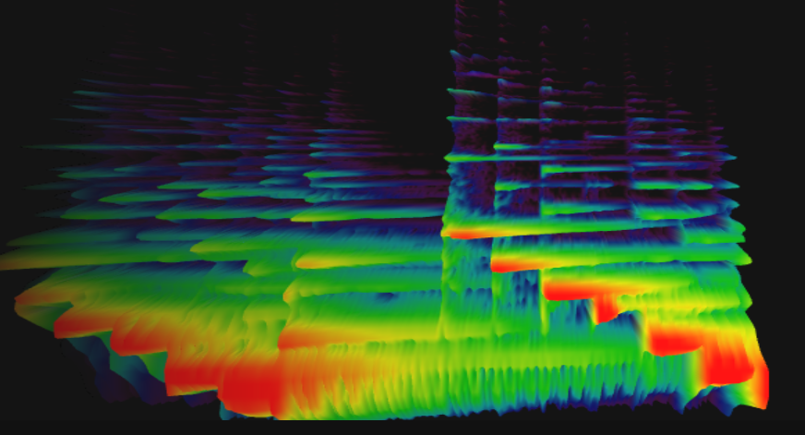
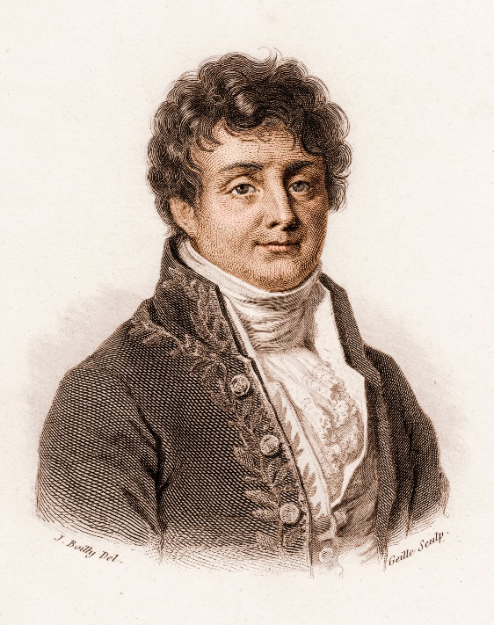
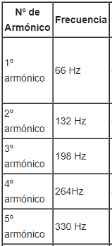
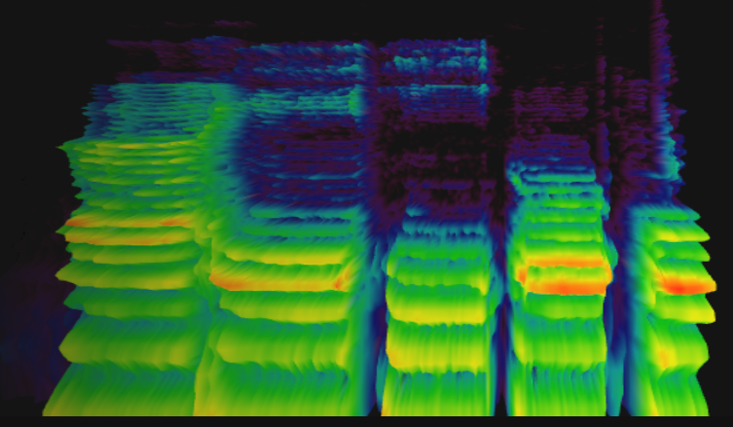
Transformada de Fourier
Fourier y la suma de señales senoidales
El científico y matemático francés Jean Baptiste Fourier (1768-1830) demostró el hecho matemático de que cualquier forma de onda periódica puede expresarse como la suma de un conjunto infinito de ondas sinusoidales.
Las frecuencias de estas ondas sinusoidales deben ser múltiplos enteros de alguna frecuencia fundamental
Armónicos
Fuente: https://musiclab.chromeexperiments.com/spectrogram/
20
Señales en tiempo y frecuencia

Slide 21
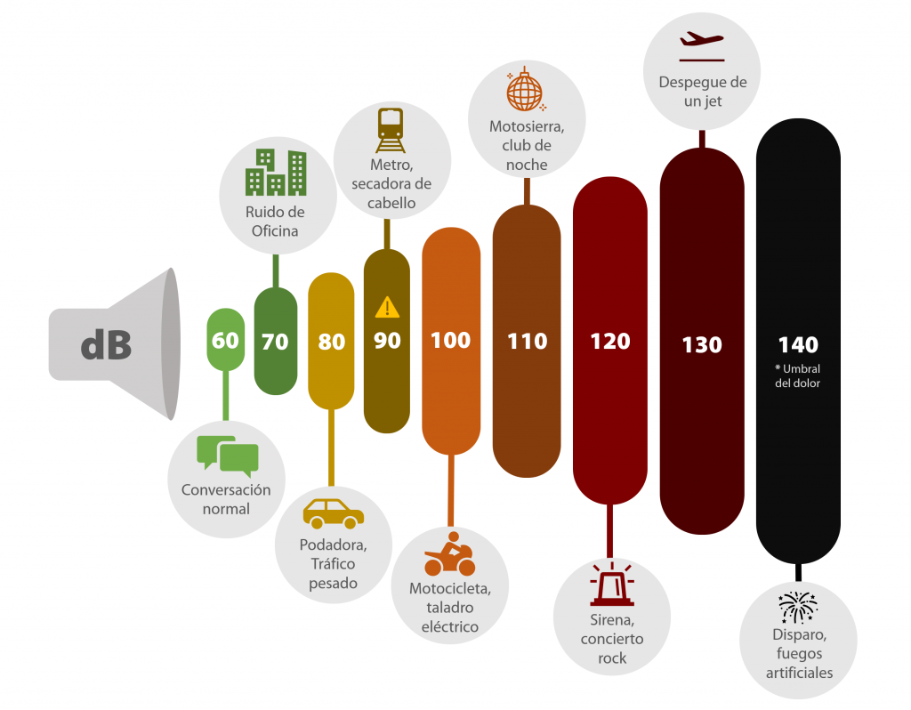
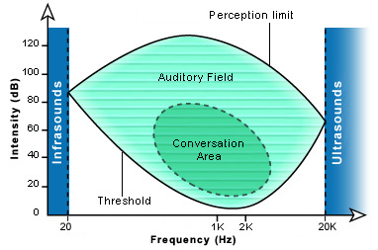
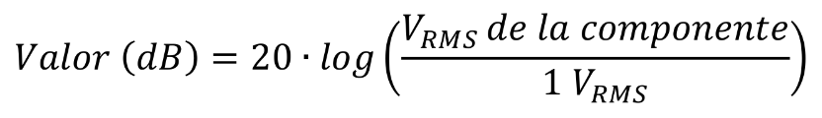
Decibelios y su relación con el V_{RMS}
INTENSIDAD DEL SONIDO PERCIBIDA POR EL OÍDO HUMANO
Unidad que se utiliza para expresar la relación entre dos valores de presión sonora, o tensión o potencia eléctrica (no es una unidad de medida).
Es una expresión que no es lineal, es logarítmica, y matemáticamente escalar.
Es la unidad con la que se suele medir la intensidad sonora, donde el nivel de referencia 0 dB corresponde al mínimo nivel de sonido que puede detectar un ser humano, y 120 dB el máximo (nocivo).
CURVAS DE AUDICIÓN HUMANAS
https://grupo-microanalisis.com/evaluacion-de-la-exposicion-ocupacional-al-ruido/
El valor en dB se puede relacionar con el valor RMS de voltaje mediante:
21
Señales en tiempo y frecuencia
Notes:
Actividad de estatura

Slide 22
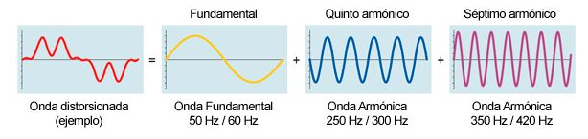
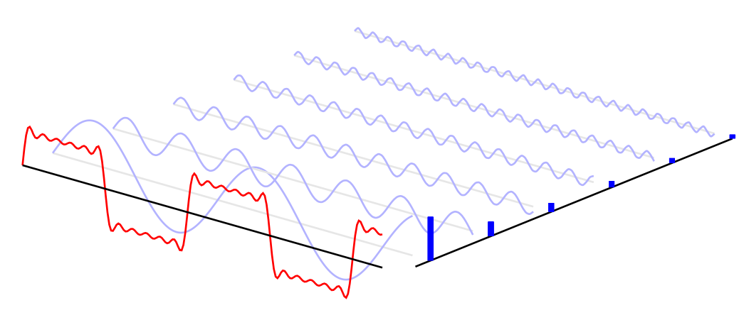
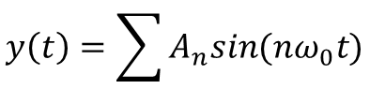
Transformada de Fourier
Fourier y la suma de señales senoidales
$$y\left(t\right)=\sum{A_{n}sin({nω}_{0}t)}$$
$$V_{n}\left(t\right)=V_{n pico }∙seno\left(2π∙n∙f_{fundamental}∙t\right)$$
22
Señales en tiempo y frecuencia

Slide 23
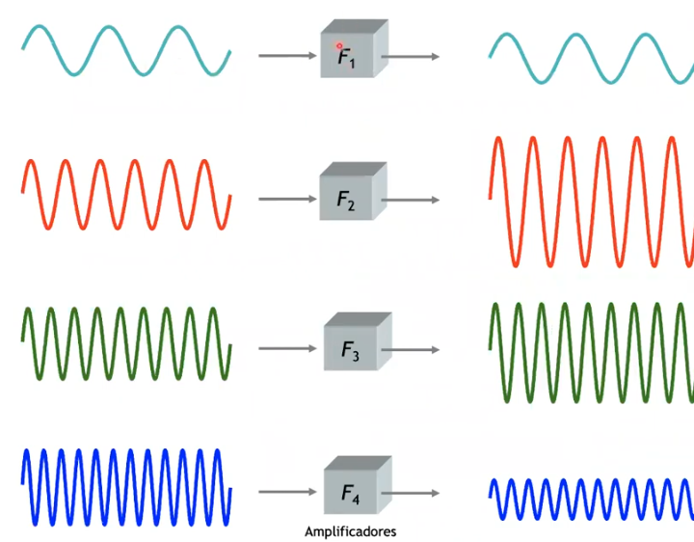
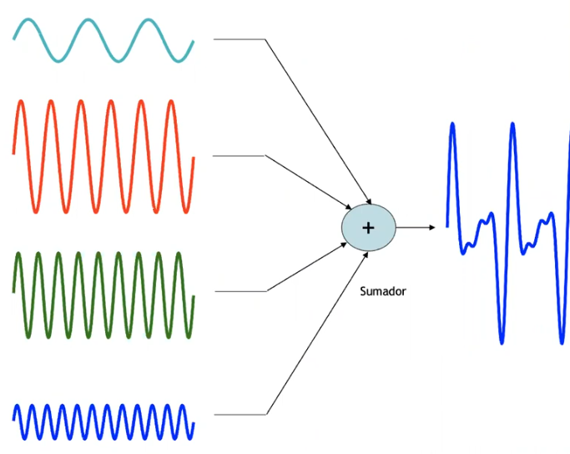
Espectro de señales conocidas - sinusoidal
23
Señales en tiempo y frecuencia

Slide 24
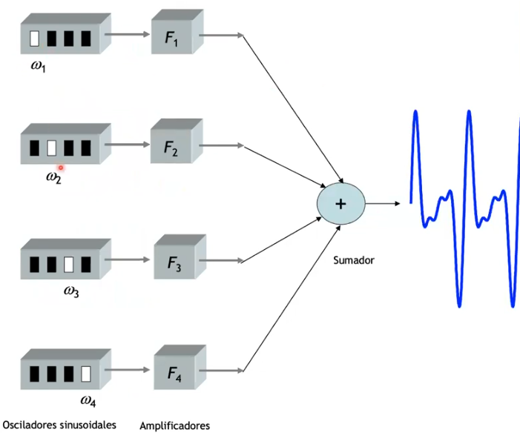
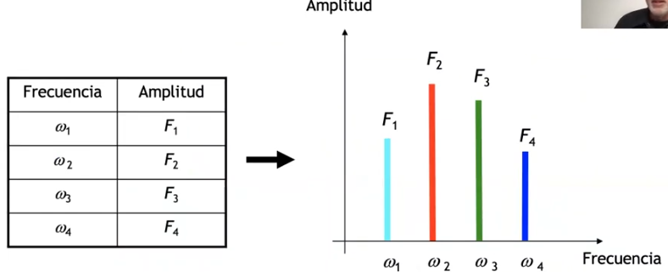
Espectro de señales conocidas - sinusoidal
24
Señales en tiempo y frecuencia

Slide 25
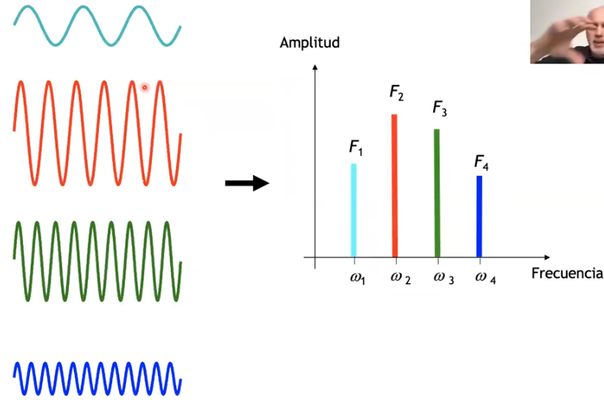
Espectro de señales conocidas - sinusoidal
25
Señales en tiempo y frecuencia

Slide 26
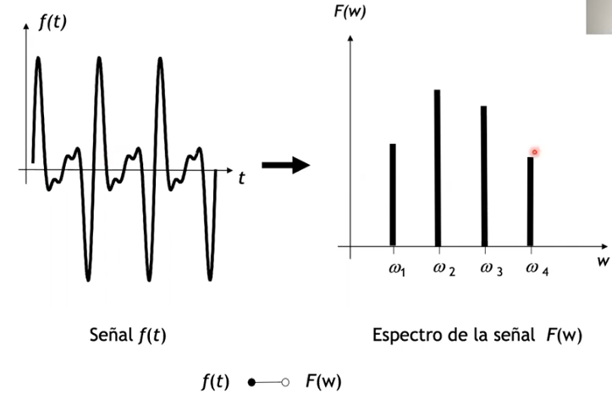
Espectro de señales conocidas - sinusoidal
26
Señales en tiempo y frecuencia

Slide 27
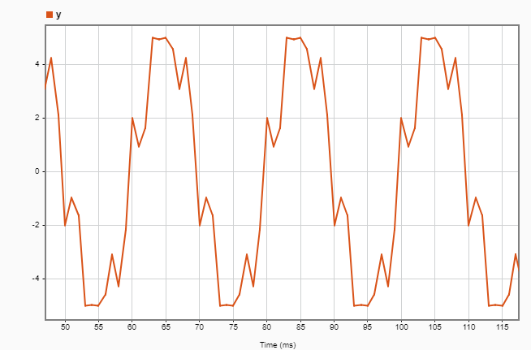
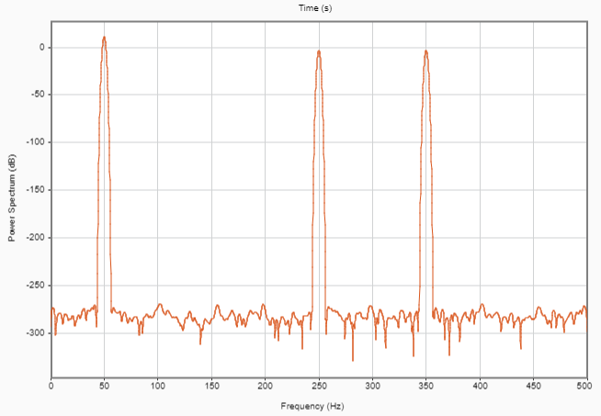
Transformada de Fourier
Fourier y la suma de señales senoidales
50Hz
250Hz
350Hz
27
Señales en tiempo y frecuencia
Notes:
t=0:0.001:2;
y1=5*sin(50*2*pi*t);
y2=cos(5*50*2*pi*t);
y3=cos(7*50*2*pi*t);
y=y1+y2+y3;

Slide 28
Espectro de señales conocidas - sinusoidal
Una onda senoidal con una frecuencia única tiene su espectro es un punto único.
28
Señales en tiempo y frecuencia

Slide 29
Espectro de señales conocidas - cuadrada
Una onda cuadrada ideal con una amplitud de 1 se puede representar como una suma infinita de ondas sinusoidales.
La onda cuadrada ideal contiene solo componentes de frecuencias armónicas enteras impares.
29
Señales en tiempo y frecuencia

Slide 30
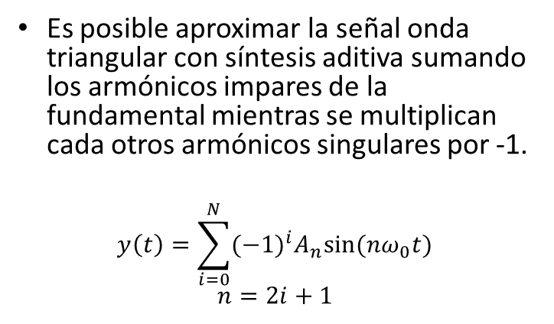
Espectro de señales conocidas - triangular
Es posible aproximar la señal onda triangular con síntesis aditiva sumando los armónicos impares de la fundamental mientras se multiplican cada otros armónicos singulares por -1.
$$y\left(t\right)=\sum_{i=0}^{N}{(−{1)}^{i}A_{n}sin⁡(nω_{0}t)}$$
$$n=2i+1$$
30
Señales en tiempo y frecuencia

Slide 31
Espectro de señales conocidas – diente de sierra
Su espectro contiene armónicos pares e impares de la frecuencia fundamental .
31
Señales en tiempo y frecuencia

